Slide 1
2019 PROJE YILI
ERASMUS+ ORTAK ÜLKELERLE HAREKETLİLİK (KA107)
ÖĞRENCİ ÖĞRENİM HAREKETLİLİĞİ BİLGİLENDİRME SUNUMU

Slide 2
BİZ KİMİZ?
Kurum Erasmus Koordinatörü (Rektör Yardımcısı) Prof. Dr. Hasan GÖÇMEZ
Dış İlişkiler Koordinatörü Prof. Dr. Oktay ŞAHBAZ
Dış İlişkiler Koordinatör Yardımcıları Dr. Öğr. Üyesi Tayfun ŞENGÜL Dr. Öğr. Üyesi Muhammet Yunus ŞİŞMAN
Erasmus+ Koordinatörleri Öğr. Gör. Dr. Berrin DEMİR
Öğr. Gör. Seyfullah KOÇAK
(Program Ülkeleri ile Hareketlilik KA103-KA108)
Öğr. Gör. Elif KÖRPE Öğr. Gör. Hasan YİĞİT Öğr. Gör. Vehbi Onur DEMİRCİLER

Slide 3
HİYERARŞİK YAPIMIZ
Avrupa Birliği Komisyonu
Dış İşleri Bakanlığı
Avrupa Birliği Eğitim ve Gençlik Programları Merkezi Başkanlığı (Ulusal Ajans)
Yükseköğretim Kurumları
Kütahya Dumlupınar Üniversitesi
Dış İlişkiler Koordinatörlüğü

Slide 4
DIŞ İLİŞKİLER KOORDİNATÖRLÜĞÜ KİMLERLE ORTAK ÇALIŞIR?
Bölüm Erasmus+ Koordinatörü Ders eşleştirmeleriniz bölüm Erasmus+ koordinatörünüz tarafından yapılır.
Fakülte ve Bölüm Öğrenci İşleri Hareketliliğiniz bittikten sonra size karşı kurumdan verilen transkriptiniz Dış İlişkiler Koordinatörlüğü tarafından fakülte ve bölüm öğrenci işlerine gönderilir.
Öğrenci İşleri Daire Başkanlığı Transkript onayınız son olarak Öğrenci İşleri Daire Başkanlığı tarafından yapılır.
Strateji Geliştirme Daire Başkanlığı Yapılacak hibe ödemesi Strateji Geliştirme Daire Başkanlığı’na bildirilir ve bu birim tarafından hibe ödemeniz yapılır.

Slide 5
ERASMUS+ SÜRECİ
Hareketlilik Öncesi
Hareketlilik Sırası
Hareketlilik Sonrası

Slide 6
HAREKETLİLİK ÖNCESİNDE HAZIRLANMASI GEREKEN BELGELER
Hareketlilik öncesinde hazırlamanız gereken 2 grup belge vardır:
1) Dış İlişkiler Koordinatörlüğü’ne Teslim Edilmesi Gereken Belgeler
2) Gideceğiniz Üniversitenin Talep Ettiği/Edeceği Belgeler

Slide 7
HAREKETLİLİK ÖNCESİNDE HAZIRLANMASI GEREKEN BELGELER
1) Dış İlişkiler Koordinatörlüğü’ne Teslim Edilmesi Gereken Belgeler
2 Adet Fotoğraf
Öğrenim Anlaşması (LA: Learning Agreement)
Akademik Tanınma Belgesi (ATB) Dilekçesi
Akademik Tanınma Belgesi
Taahhütname Belgesi
Vize Yazısı Dilekçesi
Ziraat Bankası Euro Hesap Cüzdanı Fotokopisi
Pasaport/Vize Fotokopisi
Sağlık Sigortası
Uçak Bileti
Hibe Sözleşmesi
25 Yaş Üzerindeki Öğrenciler İçin Ek Belgeler;
Pasaport Harcı Muafiyet Dilekçesi
Pasaport Harcı Muafiyet Formu

Slide 8
HAREKETLİLİK ÖNCESİNDE HAZIRLANMASI GEREKEN BELGELER
2) Gideceğiniz Üniversitenin Talep Ettiği/Edeceği Belgeler
Öğrenciler bu belgelerin hangi belgeler olduğunu gidecekleri üniversitelerin Dış İlişkiler biriminin sitesinden (International Relations, Erasmus+) öğrenebilirler.
Bazı üniversiteler koordinatörlüğümüzün hareketlilikten faydalanacak öğrencileri bildirmesinden sonra, bilgilendirme maili göndermektedir. Öğrencilerin bu mail içeriklerini dikkatlice okuyup işlemlerini tamamlaması gerekmektedir.

Slide 9
HAREKETLİLİK ÖNCESİNDE HAZIRLANMASI GEREKEN BELGELER
Learning Agreement (Öğrenim Anlaşması)
Öğrenim anlaşması gittiğiniz kurumda alacağınız dersler hakkında bilgi veren bir belgedir.
Bilgisayar ortamında doldurulduktan sonra karşı kurum tarafından imzalanan öğrenim anlaşması Dış İlişkiler Koordinatörlüğü’ne teslim edilir. Dış İlişkiler Koordinatörlüğü tarafından da imzalandıktan sonra vize görüşmesinde kullanılması için öğrenciye geri verilir.

Slide 10
ÖĞRENİM ANLAŞMASI
HAREKETLİLİK ÖNCESİ KISMI
(BEFORE THE MOBILITY)
Bu kısma bölümünüzün uluslararası kodunu yazmanız gerekmektedir. Bölümünüzün uluslararası kodunu öğrenmek için TIKLAYINIZ.

Slide 11
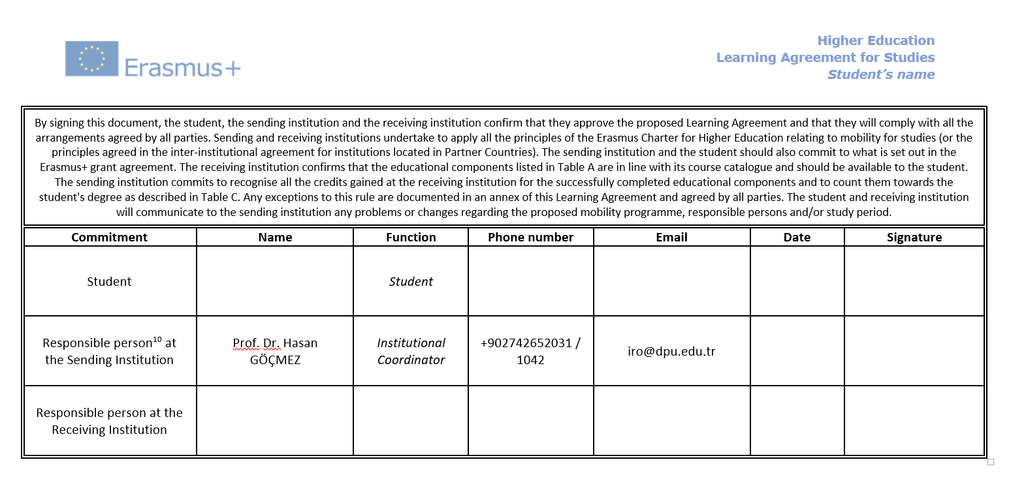
Karşı kurumdaki belgeyi imzalayacak kişi

Slide 12
ÖĞRENİM ANLAŞMASI
HAREKETLİLİK SIRASI KISMI
(DURING THE MOBILITY)

Slide 13
ÖĞRENİM ANLAŞMASI
HAREKETLİLİK SONRASI KISMI
(AFTER THE MOBILITY)

Slide 14
ÖĞRENİM ANLAŞMASI
Öğrenim Anlaşması (Learning Agreement) belgenizi bilgisayar ortamında doldurmayı unutmayınız!
Elle doldurulan öğrenim anlaşması kabul edilmeyecektir.

Slide 15
HAREKETLİLİK ÖNCESİNDE HAZIRLANMASI GEREKEN BELGELER
Akademik Tanınma Belgesi (ATB) ve Dilekçesi
Akademik Tanınma Belgesi bilgisayar ortamında hazırlandıktan sonra çıktı alınıp Akademik Tanınma Belgesi Dilekçesi ile birlikte Bölüm sekreterliğine teslim edilecektir.

Slide 17
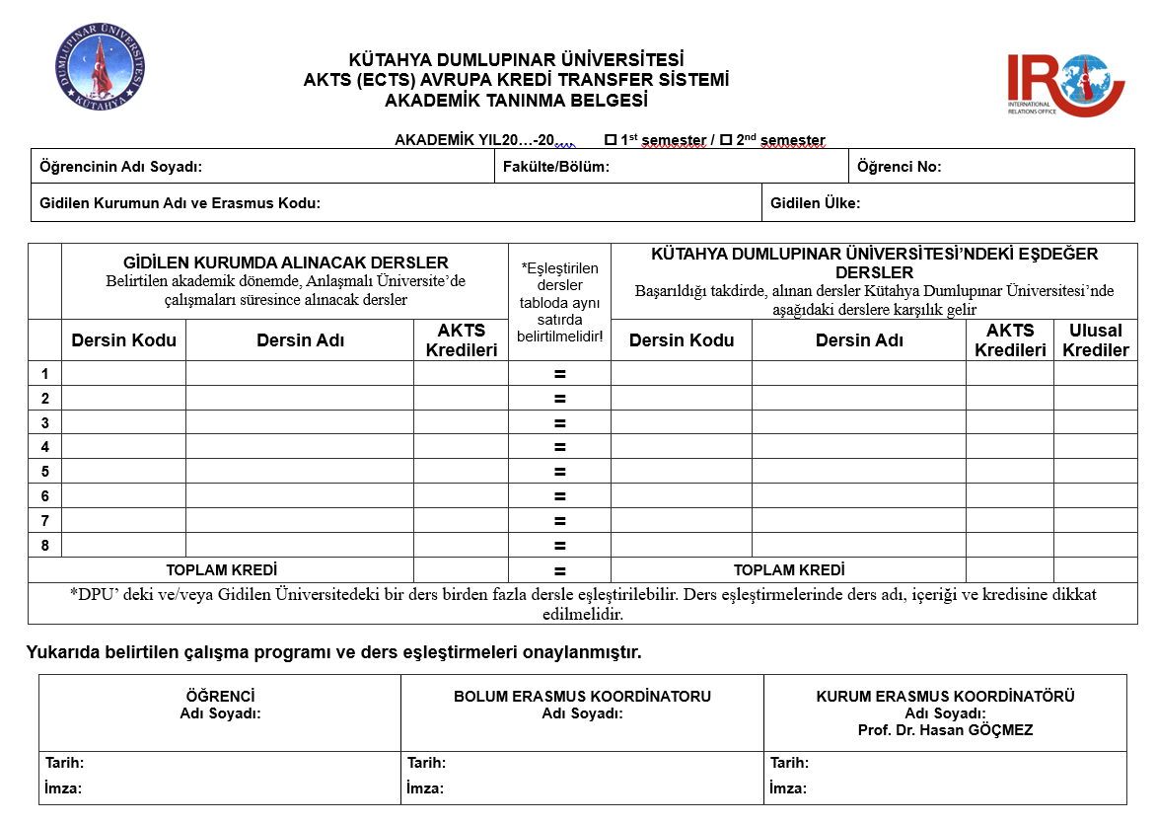

Slide 18
AKADEMİK TANINMA BELGESİ VE DİLEKÇESİ
Akademik tanınma belgesini ve dilekçesini bilgisayar ortamında doldurmayı unutmayınız.
Elle doldurulan akademik tanınma belgesi ve dilekçesi kabul edilmeyecektir.

Slide 19
HAREKETLİLİK ÖNCESİNDE HAZIRLANMASI GEREKEN BELGELER
Taahhütname Belgesi
Taahhütname, Dış İlişkiler Koordinatörlüğü’ne verdiğiniz sözlerdir.
Başarısız olma durumda hibenin geri ödenmesi, Erasmus+ öğrencisi olarak sorumlulukları yerine getirmemeniz durumunda yapılacaklar vb. gibi konularda vermiş olduğunuz beyanlardır.
1 adet çıktı alındıktan sonra Dış İlişkiler Koordinatörlüğü’ne teslim edilecektir.

Slide 21
Taahhütname
Taahhütname belgesini elle doldurabilirsiniz.

Slide 22
HAREKETLİLİK ÖNCESİNDE HAZIRLANMASI GEREKEN BELGELER
Vize Yazısı Dilekçesi
Vize işlemleriniz sırasında size yardımcı olmak adına verilen ’’Vize Yazısı’’ belgesini almanız için doldurmanız gereken dilekçedir.
1 adet çıktı alındıktan sonra Dış İlişkiler Koordinatörlüğü’ne teslim edilecektir.

Slide 23
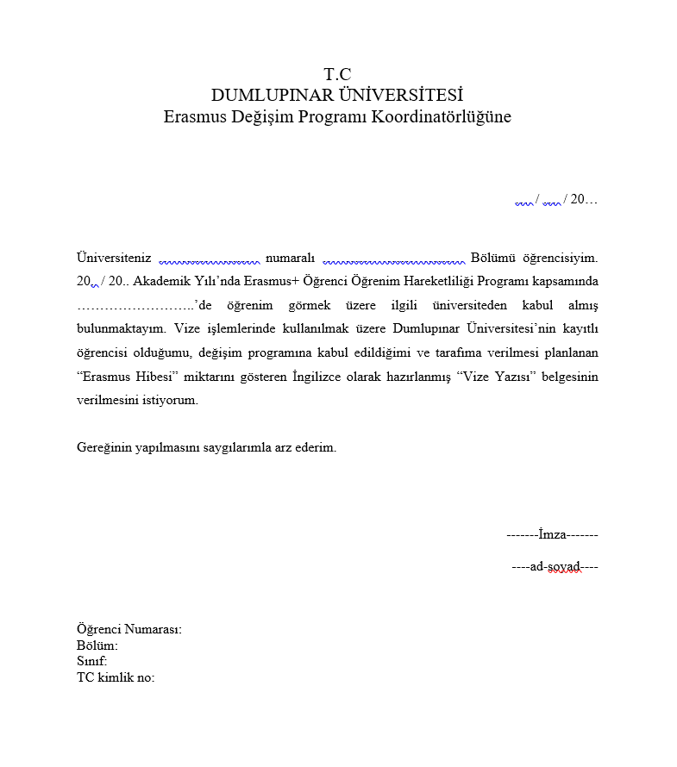

Slide 24
Bütün Öğrenciler Tarafından Hazırlanması Gereken Belgeler
Sağlık Sigortası
Sağlık sigortası, gittiğiniz ülkede karşılaşabileceğiniz problemlerden doğacak zararlarınızı minimuma indirmek için yaptırmanız gereken bir sigortadır.
Sigorta şirketi tarafından verilen sigortanın Dış İlişkiler Koordinatörlüğü’ne teslim edilmesi gerekmektedir.

Slide 25
Bütün Öğrenciler Tarafından Hazırlanması Gereken Belgeler
Sağlık Sigortası
Sigorta yaptırılabilecek bazı şirketler;
AXA Sigorta
Güneş Sigorta
MAPFRE Sigorta
Ankara Sigorta
AON Öğrenci Sigortası

Slide 26
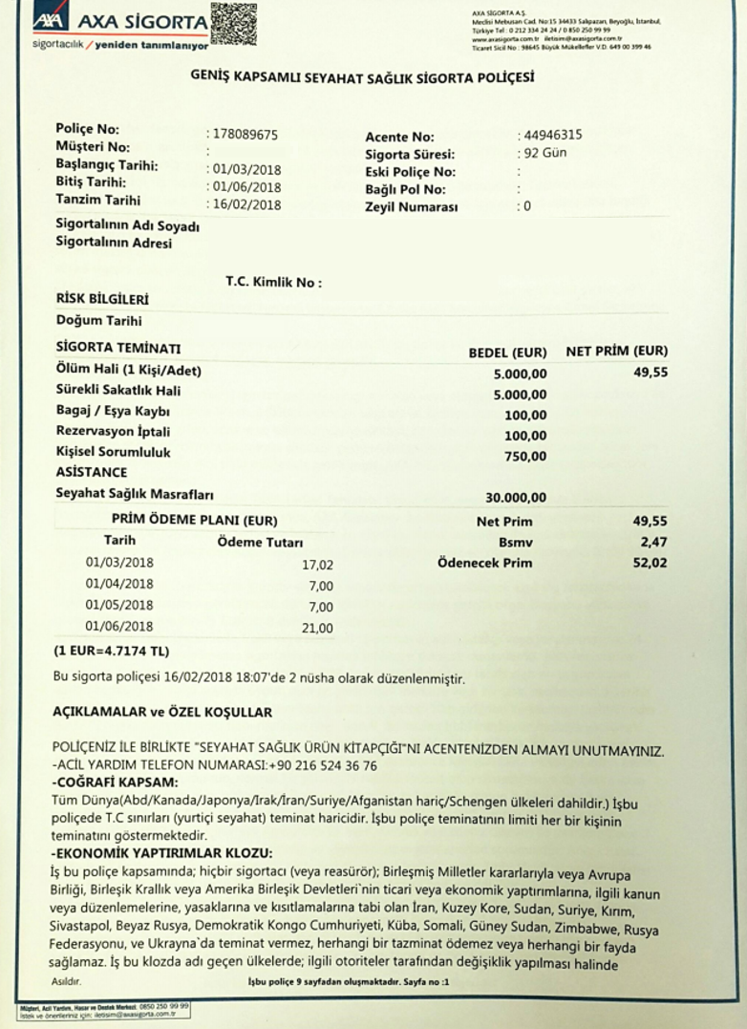

Slide 27
Bütün Öğrenciler Tarafından Hazırlanması Gereken Belgeler
Uçak Bileti
Öğrencilerin vizelerini almadan uçak bileti almamaları tavsiye edilir.
Bilet alım aşamasında bavul kaybolması vs. gibi durumların yaşanmaması açısından mümkünse aktarması olmayan (direkt) hatlardan bilet alınmalıdır.
Bilet alınabilecek bazı siteler;
https://www.ryanair.com/gb/en/
http://www.skyscanner.com.tr/
http://seyahat.gittigidiyor.com.tr
http://www.maximiles.com.tr
http://www.garantiucushatti.com.tr
http://www.ucuzbilet.com

Slide 28
PASAPORT İŞLEMLERİ
25 yaşına kadar öğrenci belgeniz ile pasaport başvurusu yapabilirsiniz.
25 yaş ve üstünde olanların harçsız pasaport almaları için;
1 adet pasaport harcı muafiyet dilekçesini hazırlayıp,
2 adet pasaport harcı muafiyet formunu bölümlerine onaylattıktan sonra Rektörlük Öğrenci İşleri’ne teslim etmesi gerekmektedir.
Daha sonra Rektörlük Öğrenci İşleri tarafından adınıza hazırlanan belgeyi pasaport işlemleriniz sırasında ilgili makama sunmanız gerekmektedir.

Slide 29
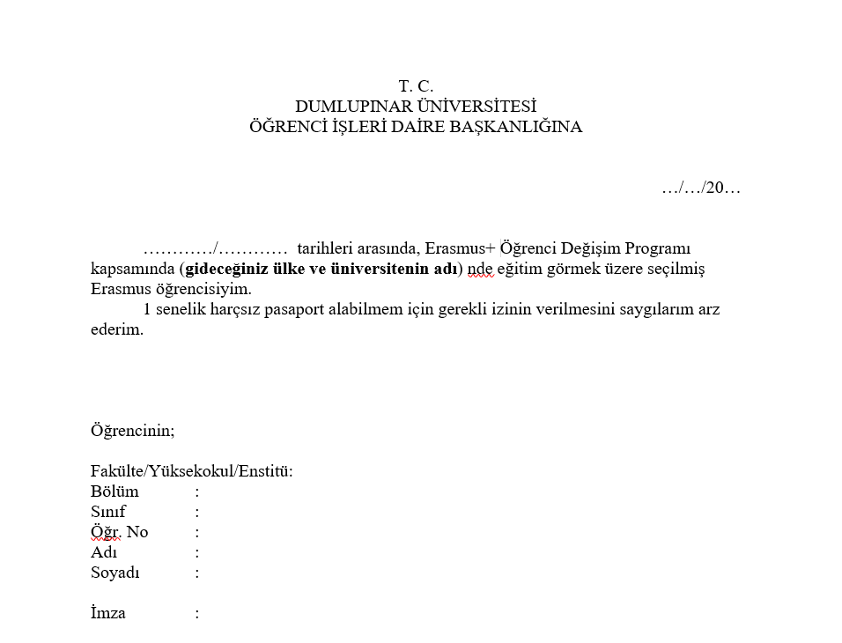

Slide 31
Bütün Öğrenciler Tarafından Hazırlanması Gereken Belgeler
Hibe Sözleşmesi
Hibe Sözleşmesi öğrenci ile Dış İlişkiler Koordinatörlüğü’nün yaptığı bir sözleşmedir.
Öğrencinin Ziraat Bankası Kütahya Şubesi’nden açtırdığı Euro hesap bilgileri ve sigorta poliçe numarası sözleşmeye yazılır ve taraflarca imzalanır.
Öğrenci bu hesaba yatırılan paraya yurt dışından nasıl ulaşabileceğine dair bilgileri banka ile görüşmelidir.

Slide 32
Bütün Öğrenciler Tarafından Hazırlanması Gereken Belgeler
Hibe Sözleşmesi
Hibe ödemeleri iki taksitte yapılır. Gitmeden önce toplam hibenin %70’lik kısmı yatırılır. Öğrenci başarılı bir şekilde döndükten sonra bütün belgelerini tamamlar ve hibesinin %30’lik kısmı yatırılır.
Öğrencinin başarısız olması durumunda %30’lik kısım yatırılmadığı gibi %70’lik kısım da geri alınabilir.
Verilen hibeler destek niteliğindedir. Yurtdışındaki bütün masraflarınızı karşılamaya yetmeyebilir.
Öğrenciye bu hibe dışında herhangi bir hibe verilmez (yurt parası vb.)

Slide 33
ERASMUS HİBE MİKTARLARI
GÖNDEREN ÜLKE | KABUL EDEN ÜLKE | AYLIK BİREYSEL DESTEK HİBESİ
Türkiye | Partner Üniversiteler Cezayir, Ukrayna, Bosna-Hersek | 800 Euro
ŞEHİRLER ARASI MESAFE | DESTEK MİKTARI
100‐499 km | 180 Euro
500‐1999 km (Bosna-Hersek/Ukrayna) | 275 Euro
2000‐2999 km (Cezayir) | 360 Euro
3000‐3999 km | 530 Euro
4000‐7999 km | 820 Euro
8000 ve üstü km | 1500 Euro

Slide 34
Örnek Bireysel Destek ve Seyahat Hibesi Hesaplaması
Cezayir’de en az 3 ay hareketlilik gerçekleştirildiği takdirde alınacak hibe aşağıdaki gibidir:
Aylık hibe miktarı 800 € 3 ay için hibe: 800x3=2400 € + 360 € Seyahat Hibesi = 2760 Avro
Gitmeden önce bu miktarın %70’lik kısmı (1932 €), döndükten sonra ise %30’luk kısmı (828 €) ödenir.
Cezayir’de en fazla 5 ay hareketlilik gerçekleştirildiği takdirde alınacak hibe aşağıdaki gibidir:
Aylık hibe miktarı 800 € 5 ay için hibe: 800x5=4000 €+ 360 € Seyahat Hibesi = 4360 Avro
Gitmeden önce bu miktarın %70’lik kısmı (3052 €), döndükten sonra ise %30’luk kısmı (1308 €) ödenir.

Slide 35
VİZE İŞLEMLERİ
Konsolosluklar, internet siteleri ve daha önce giden Erasmus+ öğrencilerinden faydalanarak gerekli belgeler öğrenilmelidir.
Vize işlemleri tamamen öğrencilerin sorumluluğundadır.
Vize işlemleri sırasında istenen belgeler;
Kabul yazısı (Letter of Acceptance)
Öğrenim anlaşması (Learning Agreement)
İngilizce Öğrenci Belgesi
Erasmus+ burs-vize belgesi (Dış İlişkiler Koordinatörlüğü tarafından adınıza hazırlanacaktır)
Yeterli maddi katkı sağlanacağını gösteren belge
Geçerli pasaport
Bunlar dışındaki belgeler bizzat ilgili konsolosluklardan öğrenilmelidir.

Slide 36
VİZE İŞLEMLERİ
Her ülkenin vize koşulları farklıdır. Bu nedenle ilgili ülkenin konsolosluğuna ya da büyükelçiliğine başvurulması gerekir.
Yeşil pasaport sahibi öğrencilerin de Konsolosluk ve/veya büyükelçilikten bilgi aldıktan sonra vize başvurusunda bulunmaları gerekmektedir.
Elçilikler-konsolosluklar belirli bölgelerde hizmet vermektedirler. Bu nedenle, vize başvurunuzu hangi elçilik-konsolosluktan yapacağınızı kesin olarak öğrenmelisiniz.
Örneğin: Vizeye başvuracağınız tarihlerde Ankara’ya yakınsanız Ankara’dan başvurunuzu yapmamalısınız. İkamet ettiğiniz şehre, okuduğunuz okula göre başvuru yapacağınız elçilik-konsolosluk farklılık gösterebilir.
!

Slide 37
VİZE İŞLEMLERİ
Belgelerin orijinal ya da taranmış formlarından hangilerinin kabul edilip edilmediğin,
Öğrenci vizesi almak için gerekli belgelerin neler olduğunu,
3 aydan fazla kalacak öğrencilerin oturma iznini nasıl alabileceklerini,
Konsoloslukların istedikleri sigorta kapsamlarını,
ÖĞRENMENİZ GEREKMEKTEDİR.
Daha önce Erasmus+ hareketliliklerinden faydalanmış öğrencilerle görüşmek işlerinizi kolaylaştıracaktır.
FACEBOOK grubumuz için; TIKLAYINIZ

Slide 38
HAREKETLİLİK SIRASINDA HAZIRLANMASI GEREKEN BELGELER
Hareketlilik yapacağınız kuruma gider gitmez Dış İlişkiler Koordinatörlüğü’ne Certificate of Arrival (Varış Belgesi) teslim etmeniz gerekmektedir.
Bu belgeyi karşı kuruma gider gitmez kurumdaki yetkili kişiye imzalatmanız ve DPÜ Dış İlişkiler Koordinatörlüğü’ne tarayıp göndermeniz gerekmektedir.
Belgenin orijinalini Dış İlişkiler Koordinatörlüğü’ne teslim etmediğiniz takdirde hareketliliğiniz geçersiz sayılıp, hibeniz geri alınır.

Slide 39
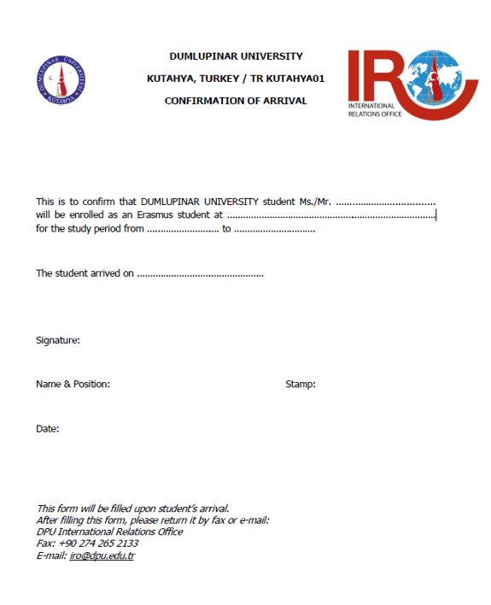

Slide 40
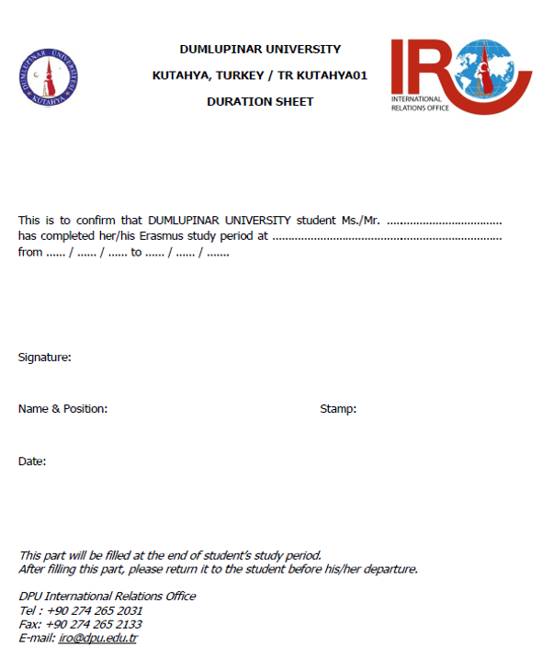

Slide 41
HAREKETLİLİK SONRASINDA HAZIRLANMASI GEREKEN BELGELER
Nihai Rapor
Online olarak doldurulacaktır. E-postanıza Avrupa Komisyonu Mobility Tool adlı web siteden bir link gelecektir. Doldurulmadığı takdirde hareketlilik geçersiz sayılarak ödenen hibe geri alınır.
Duration Sheet
Gittiğiniz kurumda kaldığınız süreleri gösteren bir belgedir. DPÜ’ye gelmeden önce gittiğiniz kurumun ofisine imzalatmanız gerekmektedir.
Döndüğünüzde Dış İlişkiler Koordinatörlüğüne orijinalini teslim etmeniz gerekmektedir.
Pasaport Vize Sayfası Giriş/Çıkış Sayfaları Fotokopisi

Slide 42
HAREKETLİLİK İÇİN HAZIRLANMASI GEREKEN BELGELER
Belgelere ulaşmak için lütfen aşağıdaki bağlantıyı kullanın.
http://erasmus.dpu.edu.tr/tr/index/sayfa/145/ogrenim-hareketliligi

Slide 43
Hareketlilikten Önce
Öğrenim Anlaşması (Erasmus+ Learning Agreement)
Akademik Tanınma Belgesi (ATB)
Akademik Tanınma Belgesi Dilekçesi
Pasaport Harcı Muafiyet Formu
Pasaport Harcı Muafiyet Dilekçesi
Vize Yazısı Dilekçesi
Taahhüt Belgesi
3 Adet Vesikalık Fotoğraf
Ziraat Bankası Euro Hesap Cüzdanı Fotokopisi
Vize ve Uçak Bileti Fotokopisi
Sağlık Sigortası
Hareketlilik Sonrasında
Duration Sheet
Nihai Rapor (Online yapılacaktır)
Pasaport Kişisel Bilgi ve Giriş-Çıkış Sayfaları
Katılım Belgesi/Sertifikası (Varsa)
Transkript – Learning Agreement (After the Mobility)
Hareketlilik Sırasında
Confirmation of Arrival
Ders Değişikliği Formu (During Mobility)
Akademik Tanınma Belgesi
Akademik Tanınma Belgesi Dilekçesi
Dönem Uzatma Belgesi (Extention Form)

Slide 44
İLETİŞİM BİLGİLERİ
KÜTAHYA DUMLUPINAR ÜNİVERSİTESİ
DIŞ İLİŞKİLER KOORDİNATÖRLÜĞÜ
Mühendislik Fakültesi Ek Binası
Öğr. Gör. Dr. Berrin Demir
Öğr. Gör. Seyfullah Koçak
Web sitesi: http://erasmus.dpu.edu.tr
E-posta: ka107@dpu.edu.tr Tel: 0 274 443 1685 / 0 274 443 1686

Slide 45
ERASMUS+ SÜRECİNİZDE HEPİNİZE BAŞARILAR DİLERİZ ☺

